Slide 1


고 우석

Slide 2
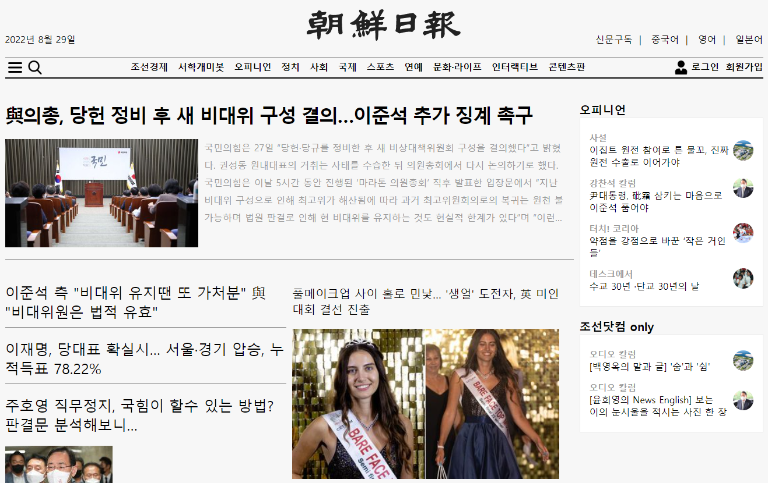
클론 코딩 - 조선일보
https://www.chosun.com/

Slide 3



사용된 언어

Slide 4
개발 일정
10월
일 | 월 | 화 | 수 | 목 | 금 | 토
25 | 26 | 27 | 28 | 29 | 30 | 1
2 | 3 | 4 | 5 | 6 | 7 | 8
9 | 10 | 11 | 12 | 13 | 14 | 15
16 | 17 | 18 | 19 | 20 | 21 | 22
23 | 24 | 25 | 26 | 27 | 28 | 29
30 | 31 | 1 | 2 | 3 | 4 | 5
Planning
HTML
CSS
Javascript
반응형 웹
ppt
※ 상세한 일정과는 다소의 차이가 있습니다

Slide 5
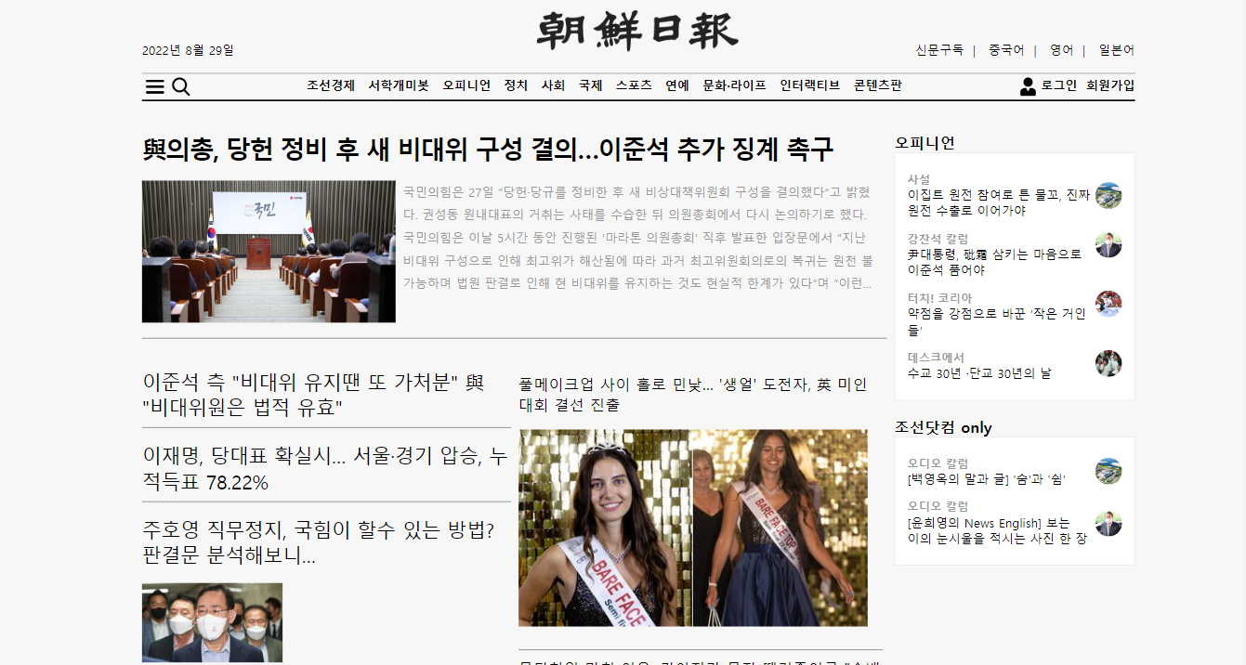
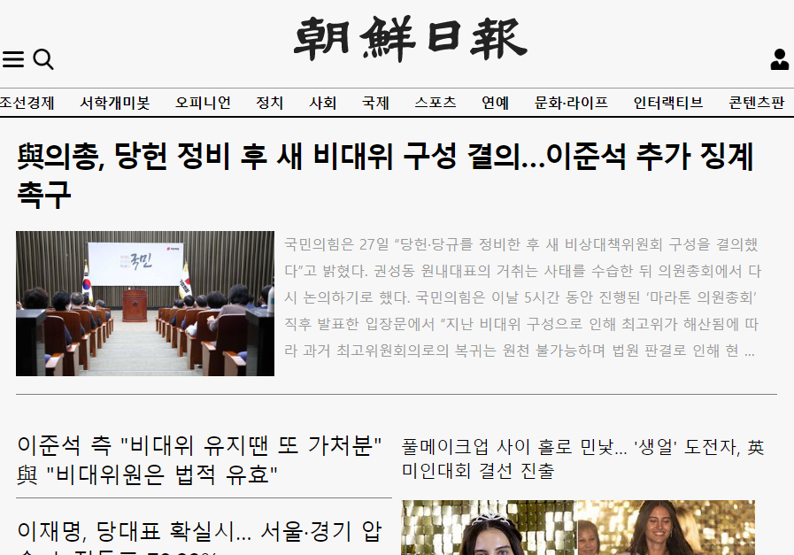
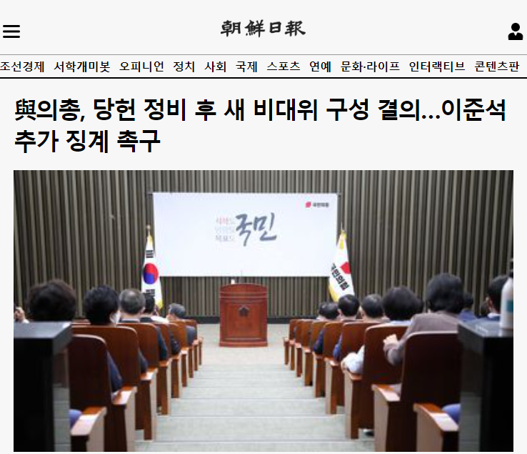
반응형 웹
Desktop
Tablet
Phone

Slide 6
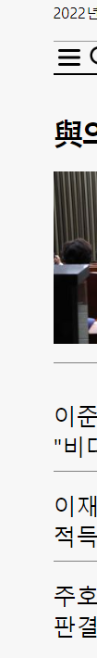




이슈 사항
각 div의 테두리가 일치하지 않는 문제가 발생했다.
→ 상위 div에 max-width 지정하여 해결하였다.

Slide 7
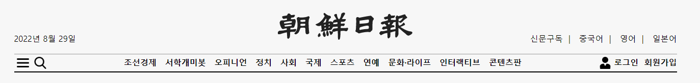
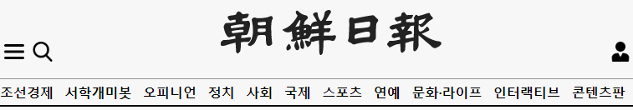
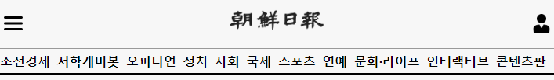

이슈 사항
반응형 웹
width에 따라 header의 내부 형태가 조금씩 차이가 있다.
→ display:none을 사용해 width에 따라 다르게
나타내었다.

Slide 8
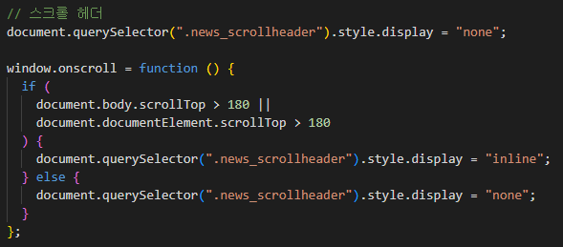
이슈 사항
스크롤을 내려 일정 pixel 이상 넘어가면 화면 위쪽에
새로운 헤더가 나타나야 했다.
→ Javascript로 onscroll함수를 사용해 스크롤을
내리는 것을 인식시켰다.

Slide 9
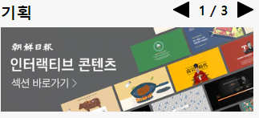


이슈 사항
버튼을 클릭하면 이미지가 슬라이드되며 다음 이미지로 넘어가야 한다.
→ 버튼 클릭 시 100÷이미지 수%만큼 width를 translate하였다.

Slide 10
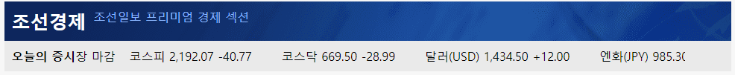
이슈 사항
각 항목들이 왼쪽으로 슬라이드되며 사라진 항목들은
다시 오른쪽에서 나타나야 한다.
→ 첫번째 항목을 마지막에 추가하고 첫번째 항목을
삭제하는 것을 반복시켰다.

Slide 11
감사합니다.

